Slide 1


RISC-V 处理器架构领域 文献计量分析报告
HNU 文献计量学
第四小组成员 | 2026.6.11

Slide 2


研究背景与目标
研究背景
四个核心综述问题 (RQ)
RISC-V 作为开源指令集架构，在后摩尔时代引发了处理器技术的创新变革。
随着生态成熟，学术成果呈爆发式增长，亟需定量分析梳理脉络。
RQ 1: 整体发展态势与发文趋势如何？
•
•
RQ 2: 知识基础由哪些核心文献构成？
•
RQ 3: 全球合作格局与核心学者分布？
•
RQ 4: 研究主题如何随时间演进？

Slide 3

数据来源与方法 (Methods)
数据源 : Web of Science 核心合集
PRISMA 筛选流程
时间跨度 : 2013 至 2026
1. 初检记录：10000+ 篇
2. 文献去重与筛选
3. 限定 Article 与 Review
4.最终纳入：核心分析集
分析工具 : CiteSpace 5.7, VOSviewer 1.6.19

Slide 4

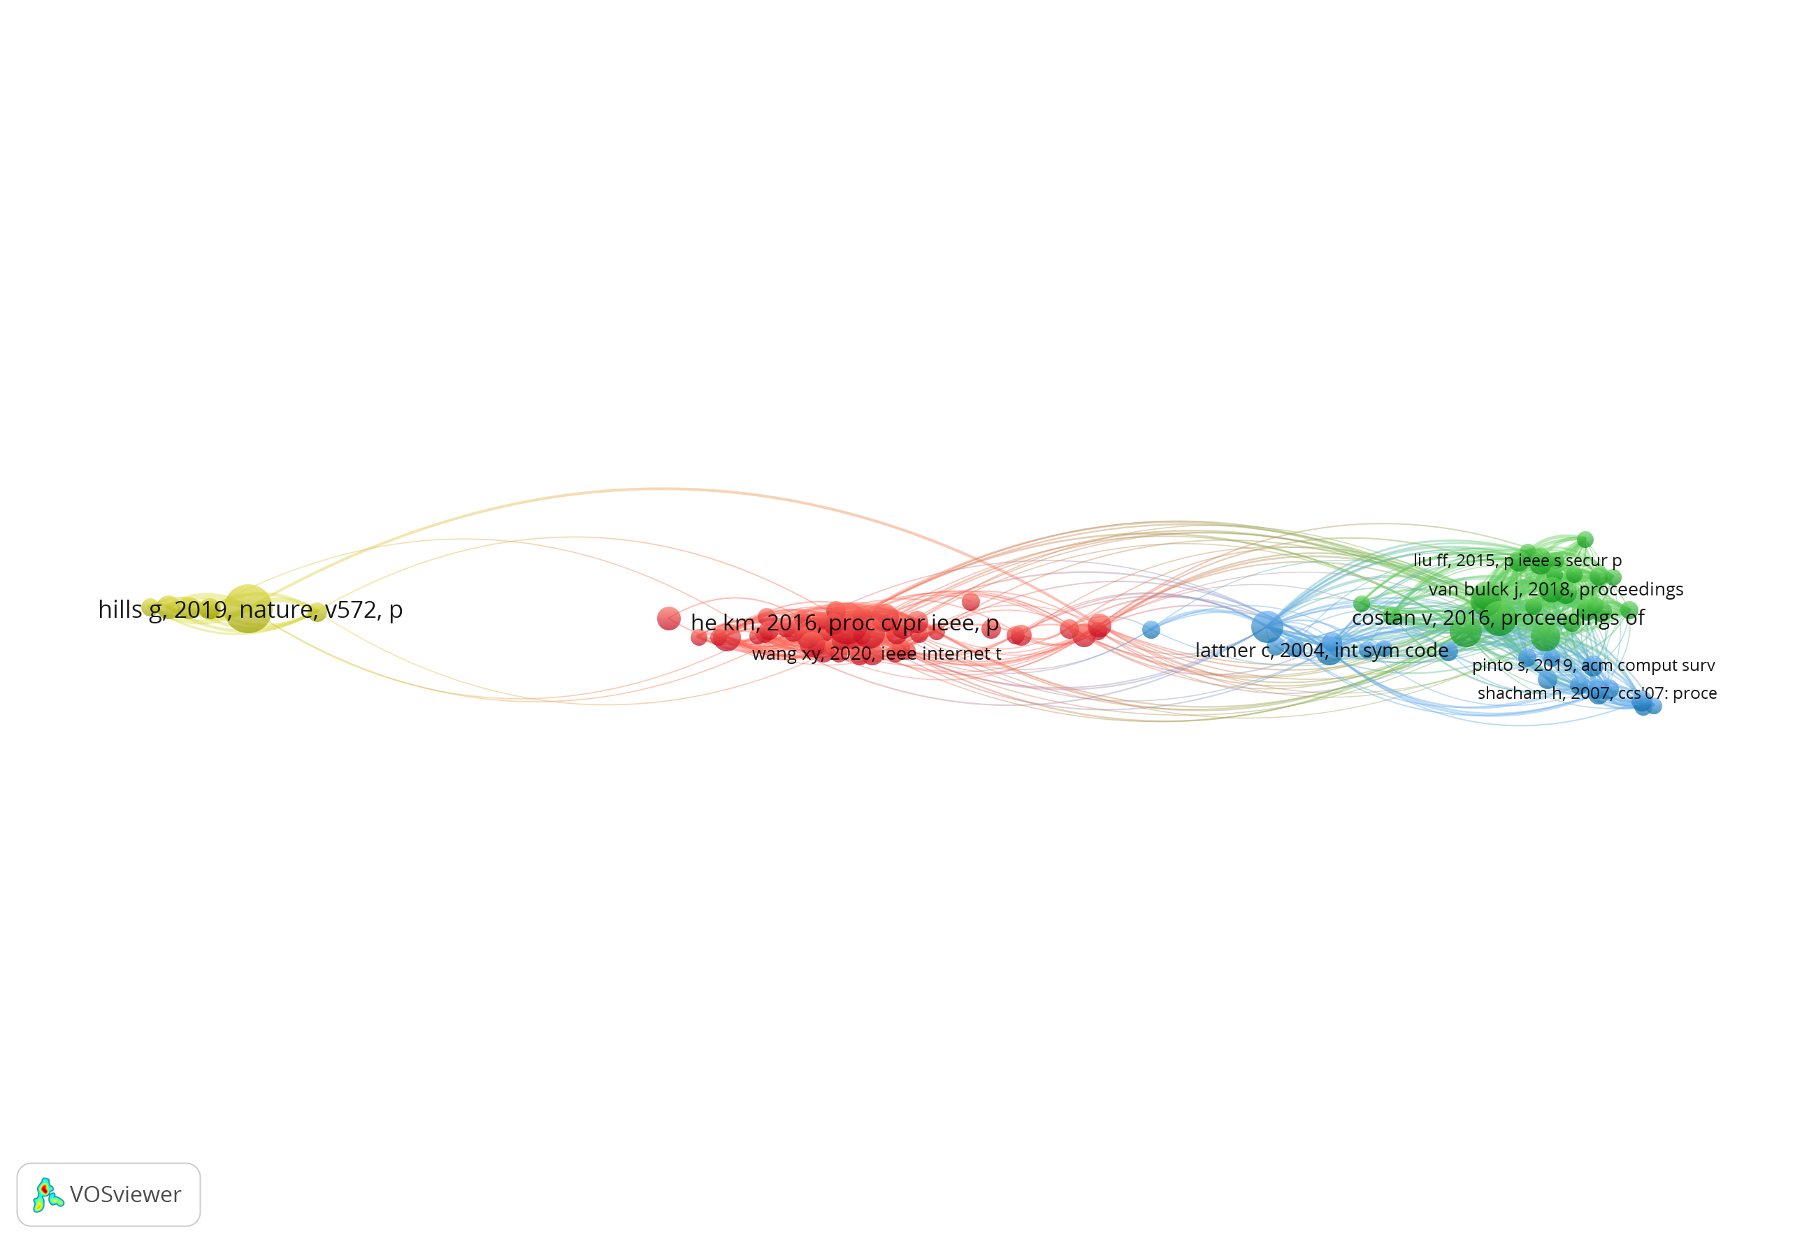
Fig 1. 知识基础：文献共被引网络
核心发现：四大知识板块
•
黄色聚类：以Hills G 2019年《Nature》论文为绝对核心，该节点尺寸最大、被引频次最高，奠定了RISC-V与碳基半导体、存算一体等新型计算架构融合的研究基础。
•
红色聚类：以He KM 2016、Hamilton WL 2017等论文为核心，构成了RISC-V处理器微架构优化、指令集扩展与硬件加速技术的知识体系。
•
绿色聚类：以Costan V 2016年USENIX Security论文为核心，提供了RISC-V可信执行环境、安全扩展与侧信道防御的核心理论支撑。
•
蓝色聚类：以Carlini N 2015、Bisheh-Niasar M 2021等论文为核心，对应RISC-V处理器的形式化验证、漏洞检测与可靠性设计方向。
*四大板块相互关联，共同支撑了RISC-V处理器领域后续的技术演进与应用拓展。

Slide 5
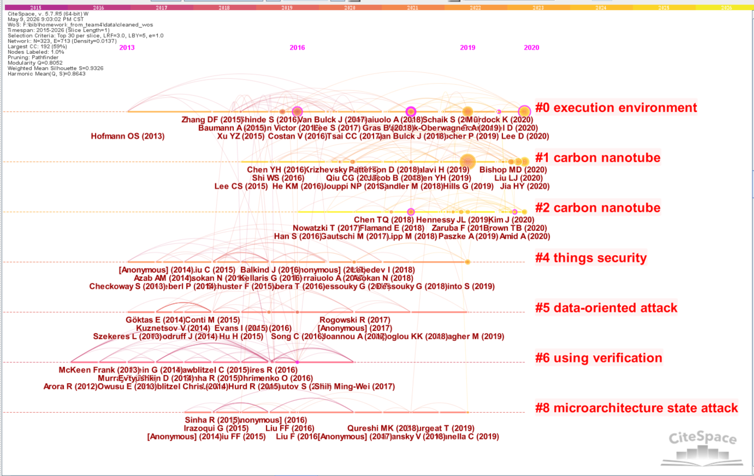
Fig 2. 演进脉络：共被引时间线图
三个清晰阶段
1.
基础构建期 (20 13- 15): 对应#0 using verification和#6 data-oriented attack聚类，研究聚焦于RISC-V指令集的形式化验证、基础安全漏洞分析，为后续架构发展奠定了可靠性与安全性基础。
2.
技术爆发期 (20 16- 19):对应#2 carbon nanotube和#3 carbon nanotube聚类，研究热点转向RISC-V与新型半导体材料的结合，Hills G 2019年的碳纳米管RISC-V处理器论文成为这一阶段的标志性成果，推动了领域向异构计算方向发展。
3.
应用拓展期 (20 20- 今):对应#4 multispectral riemannian classification聚类，研究开始向嵌入式、边缘计算等具体应用场景延伸，探索RISC-V在多模态处理、低功耗设备中的实现方案。
图中横轴为时间轴（2016-2026年），节点代表被引文献，大小反映被引频次，不同横向条带对应不同研究聚类，标签为CiteSpace自动生成的主题关键词。

Slide 6
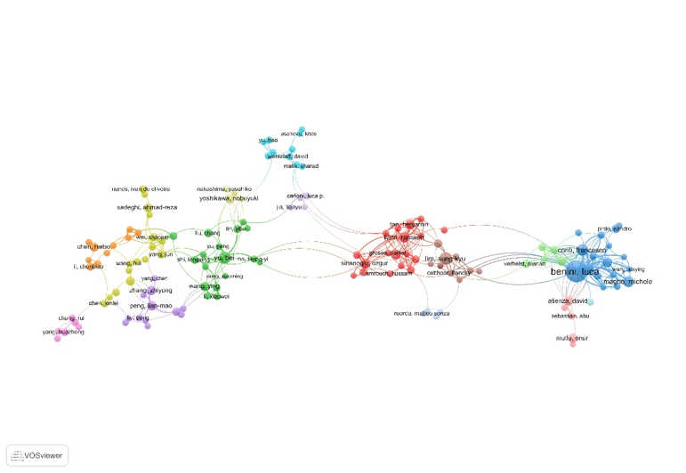
Fig 3. 合作格局：作者合作网络
核心阵营：多中心化特征
•
欧洲阵营：以Benini Luca为核心（节点尺寸最大，发文量最高），联合Magno Michele、Atienza David等学者，主导了嵌入式RISC-V与低功耗设计方向的研究。
•
美国阵营：以Asanovic Krste（RISC-V联合创始人）为核心，包括Wentzlaff David、Malik Sharad等学者，奠定了RISC-V基础架构与开源生态的发展方向。
•
中国阵营：以Wei Shaojun、Shi Longxing、Li Xiaowei、Yang Huazhong等学者为核心，在高性能RISC-V处理器设计、安全扩展与产业化应用方面成果显著。
•
安全阵营：以Karri Ramesh、Sinanoglu Ozgur为核心，专注于RISC-V硬件安全、侧信道攻击与防御技术的研究。
*各阵营内部合作紧密，但跨阵营的国际合作相对较少。

Slide 7
Table 1. RISC-V 领域里程碑文献
作者 (年份) | 频次 | 中心性 | Sigma | 核心贡献
Hills G (2019) | 364 | 0.04 | 2.05 | 实现全球首个碳纳米管 RISC-V 处理器 (Nature)
Costan V (2016) | 104 | 0.07 | 9.18 | 阐述 TEE 安全机制，RISC-V 安全扩展核心参考
Jouppi NP (2017) | 50 | 0.12 | 7.42 | TPU 架构论文，推动 RISC-V AI 硬件加速融合
Amid A (2020) | 66 | 0.06 | 2.75 | Rocket Chip 设计，推动 RISC-V 产业化应用
Paszke A (2019) | 67 | 0.05 | 3.45 | PyTorch 框架发布，间接推动 RISC-V 生态结合
Sebastian A（2020） | 37 | 0.1 | 4.28 | 提出相变存储器存算一体架构，为 RISC-V 异构计算提供方向
Xu YZ (2015) | 29 | 0.09 | 3.26 | 发现硬件漏洞 "Rowhammer"，推动 RISC-V 安全设计
Krizhevsky A (2017) | 33 | 0.09 | 3.03 | 提出 AlexNet 架构，奠定深度学习硬件加速的基础
Amid A (2020) | 66 | 0.06 | 2.75 | 设计高性能 RISC-V 处理器 "Rocket Chip"，推动产业化应用
Hu H (2016) | 19 | 0.06 | 1.79 | 提出侧信道攻击方法，揭示 RISC-V 处理器的安全漏洞
注：Sigma 值综合反映了文献的“桥梁作用”和“爆发影响力”。

Slide 8






结论与讨论
硬件安全
存算一体
应用转移
安全始终是核心痛点，侧信道、TEE 是持续的热点方向。
碳基半导体与存算融合是突破冯·诺依曼瓶颈的关键路径。
研究重心正从“基础架构”向“边缘计算/AI”具体场景转移。

Slide 9
仓库路径
data/：原始数据 + 清洗后数据
config/：检索式、配置文件
src/：代码（数据处理）
outputs/：图表、结果、指标文件
reports/：答辩ppt
paper/：课程综述、论文稿件
docs/：AI使用说明

Slide 10
AI 使用情况说明
序号 | 使用位置 | 对应文件 | AI具体使用方式
1 | 检索式与配置文件整理 | README.md；config/config.config；config/新建 文本文档.txt | 小组先确定 Web of Science 检索式，AI用于将检索式整理为更规范的配置说明，包括研究对象术语、研究主题术语、排除术语、字段含义、布尔逻辑、版本记录和质量检查项。AI的作用是格式化和规范表达，不负责实际检索结果。
2 | README 与项目说明文字 | README.md | AI用于辅助整理项目背景、团队分工、仓库结构、数据来源、导出字段清单和数据清洗说明，使说明文字更清晰、符合课程项目提交格式。项目主题、成员分工、检索式和数据来源由小组确认。
3 | Python 数据清洗脚本 | src/clean_wos.py | AI用于辅助编写和修改 WoS 文本清洗脚本，包括读取 savedrecs 文本、按 PT/ER 分割文献条目、提取 UT/TI/AU/SO/PY 等核心字段、过滤字段缺失记录、按 UT 去重、将清洗结果分割为 5 个文件以及输出处理日志。脚本运行和清洗结果由小组成员检查。
4 | 三图一表分析文字 | outputs/三图一表分析.docx | AI用于根据 VOSviewer 共被引网络图、CiteSpace 时间线图、作者合作网络图和 Top10 表格，生成“研究问题、主要发现、局限性”等说明性文字草稿。图中节点、作者、年份、频次、聚类含义等内容由小组结合原始图表和数据表复核。
5 | 最终文献计量报告优化 | outputs/优化后RISC-V处理器架构领域文献计量分析报告（严格符合文献计量学课件规范）版本1.docx | AI用于辅助优化报告结构、摘要、引言、研究问题、图表解释、讨论与结论表达，使报告更符合文献计量学课程综述写作规范。AI主要承担语言组织和结构润色工作，不独立决定研究结论。
6 | AI使用情况说明文档 | docs/AI_usage_disclosure_RISC-V_bibliometrics.docx | AI用于根据项目文件整理本说明文档，概括本项目中AI参与的环节、使用方式和人工复核边界。文档内容提交前由小组成员确认。
未使用AI替代的核心工作
原始文献数据来自 Web of Science 核心合集，由小组成员按照检索式进行检索和导出，AI未生成原始文献记录。
CiteSpace 和 VOSviewer 的网络构建、共被引分析、时间线图、作者合作网络图等计量计算与图谱绘制由专业软件完成，AI未替代软件计算过程。
Excel 表格、TSV 数据、GraphML 网络文件等结果文件来自项目数据处理和可视化工具输出，AI未直接生成核心计量指标。
报告中的核心结论、图表采用、研究阶段划分和最终提交内容由小组成员人工检查后确定。

Slide 11
感谢聆听
欢迎各位老师与同学提问
GitHub: github.com/shangtang11/homework_from_team4

